Slide 1
TIẾNG VIỆT
Bài
17
Gọi bạn

Slide 2



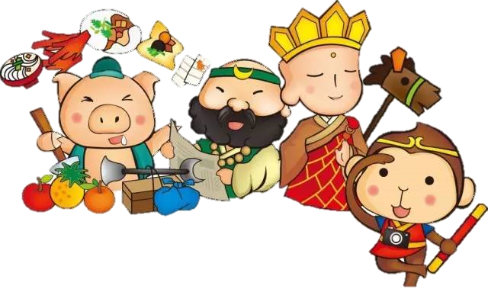
Ôn và khởi động:
Lớp mình ơi chúng ta hãy giúp thầy trò đường tăng trả lời tốt các câu hỏi vượt qua các thử thách để đến Tây Trúc thỉnh kinh nhé.

Slide 3




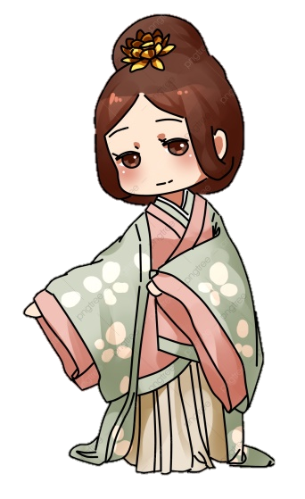
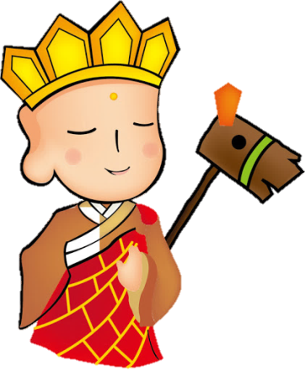
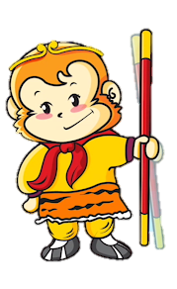

1

Slide 4



Cái gì nằm ở trong nhà, Nhìn lên mặt nó biết ngay giờ nào - Là cái gì?
…..
A. cái tivi
B. cái đồng hồ
C.cái máy tính
D. cái quạt

Slide 5
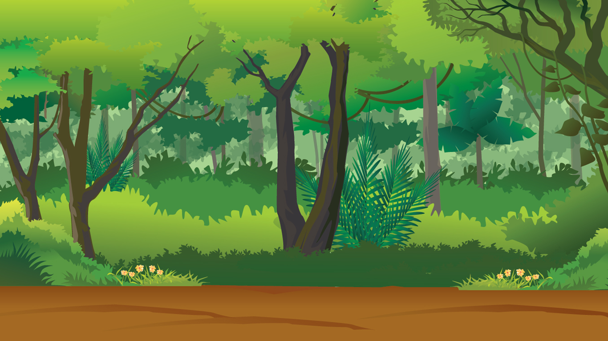



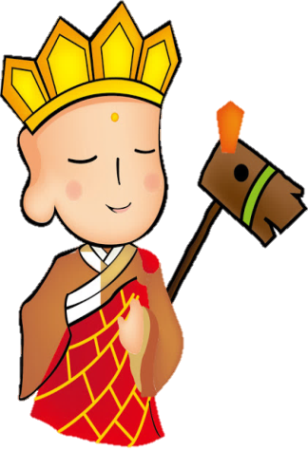

2

Slide 6
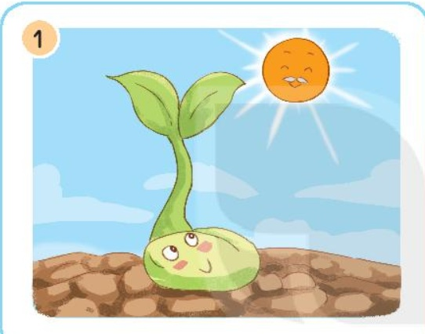
Đây là hình ảnh của câu chuyện gì?
A. Chuyện cây đỗ
B. Chuyện bó đũa
:
C. Sự tích cây đỗ
D. Chú đỗ con

Slide 7





3

Slide 8
Trong câu chuyện Câu chuyện bó đũa, gia đình đó có mấy anh em?
2 anh em

Slide 9


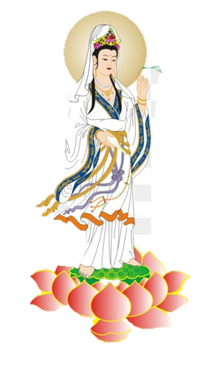
CHÚC MỪNG THẦY TRÒ ĐƯỜNG TĂNG ĐÃ VƯỢT QUA THỬ THÁCH LẤY CHÂN KINH

Slide 10
Bài
17
Gọi bạn

Slide 11


Tiết 1 + 2

Slide 12

Vở Tiếng Việt
Thứ hai ngày 8 tháng 11 năm 2021
Tiếng Việt
Đọc: Bài 17: Gọi bạn

Slide 13


Nói về một người bạn của em
- Bạn em tên là gì?
- Em chơi với bạn từ khi nào?
- Em và bạn ấy thường làm gì?
- Em thích nhất điều gì ở bạn ấy?

Slide 14

Gọi bạn
Đọc mẫu
Tự xa xưa thuở nào,
Trong rừng xanh sâu thẳm.
Đôi bạn sống bên nhau,
Bê Vàng và Dê Trắng.
Một năm, trời hạn hán,
Suối cạn, cỏ héo khô.
Lấy gì nuôi đôi bạn,
Chờ mưa đến bao giờ?
Bê Vàng đi tìm cỏ,
Lang thang quên đường về.
Dê Trắng thương bạn quá,
Chạy khắp nẻo tìm Bê.
Đến bây giờ Dê Trắng,
Vẫn gọi hoài: “Bê! Bê!”

Slide 15

Gọi bạn
Đọc nối tiếp khổ thơ
Bài thơ có 3 khổ
Tự xa xưa thuở nào,
Trong rừng xanh sâu thẳm.
Đôi bạn sống bên nhau,
Bê Vàng và Dê Trắng.
Bê Vàng đi tìm cỏ,
Lang thang quên đường về.
Dê Trắng thương bạn quá,
Chạy khắp nẻo tìm Bê.
Đến bây giờ Dê Trắng,
Vẫn gọi hoài: “Bê! Bê!”
Một năm, trời hạn hán,
Suối cạn, cỏ héo khô.
Lấy gì nuôi đôi bạn,
Chờ mưa đến bao giờ?

Slide 16
Gọi bạn
Tự xa xưa thuở nào,
Trong rừng xanh sâu thẳm.
Đôi bạn sống bên nhau,
Bê Vàng và Dê Trắng.
Một năm, trời hạn hán,
Suối cạn, cỏ héo khô.
Lấy gì nuôi đôi bạn,
Chờ mưa đến bao giờ?
Bê Vàng đi tìm cỏ,
Lang thang quên đường về.
Dê Trắng thương bạn quá,
Chạy khắp nẻo tìm Bê.
Đến bây giờ Dê Trắng,
Vẫn gọi hoài: “Bê! Bê!”
Luyện đọc từ khó

Slide 17

Gọi bạn
Tự xa xưa thuở nào,
Trong rừng xanh sâu thẳm.
Đôi bạn sống bên nhau,
Bê Vàng và Dê Trắng.
Bê Vàng đi tìm cỏ,
Lang thang quên đường về.
Dê Trắng thương bạn quá,
Chạy khắp nẻo tìm Bê.
Đến bây giờ Dê Trắng,
Vẫn gọi hoài: “Bê! Bê!”
Một năm, trời hạn hán,
Suối cạn, cỏ héo khô.
Lấy gì nuôi đôi bạn,
Chờ mưa đến bao giờ?
Đọc nối tiếp khổ thơ

Slide 18




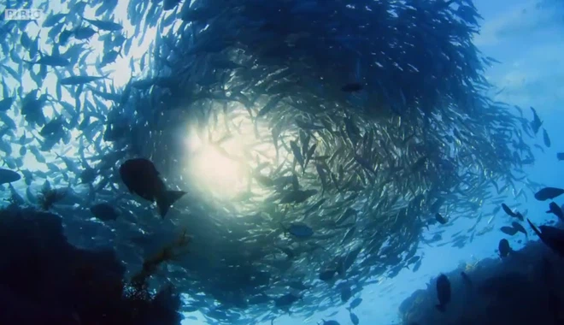

sâu thẳm
rất sâu
GIẢI NGHĨA TỪ

Slide 19
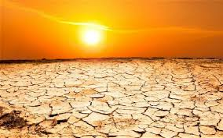
hạn hán
Tình trạng thiếu nước do nắng lâu, không mưa gây ra
GIẢI NGHĨA TỪ

Slide 20
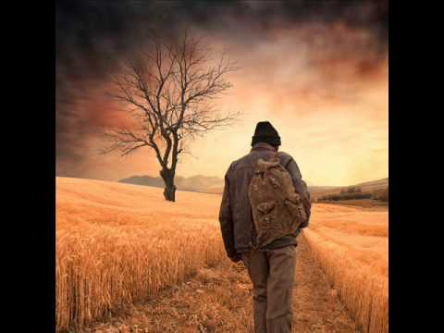
lang thang
Đi hết chỗ này đến chỗ khác, không dừng lại ở nơi nào.
GIẢI NGHĨA TỪ

Slide 21
Nẻo
Lối đi đường đi về một phía nào đó
GIẢI NGHĨA TỪ
Thuở nào
Khoảng thời gian không xác định đã lùi xa vào quá khứ

Slide 22


Luyện đọc nhóm

Slide 23
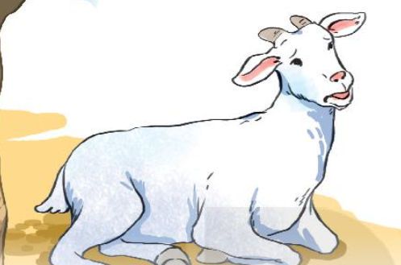
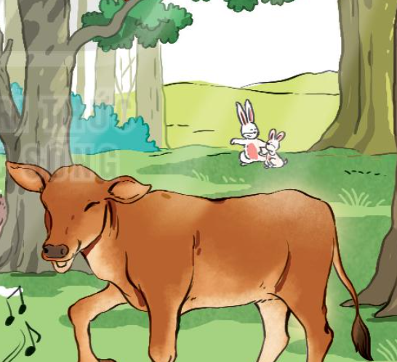
Gọi bạn
Đọc theo nhóm 3
Tự xa xưa thuở nào,
Trong rừng xanh sâu thẳm.
Đôi bạn sống bên nhau,
Bê Vàng và Dê Trắng.
Một năm, trời hạn hán,
Suối cạn, cỏ héo khô.
Lấy gì nuôi đôi bạn,
Chờ mưa đến bao giờ?
Bê Vàng đi tìm cỏ,
Lang thang quên đường về.
Dê Trắng thương bạn quá,
Chạy khắp nẻo tìm Bê.
Đến bây giờ Dê Trắng,
Vẫn gọi hoài: “Bê! Bê!”

Slide 24
Luyện đọc toàn bài

Slide 25
Gọi bạn
Đọc toàn bài
Tự xa xưa thuở nào,
Trong rừng xanh sâu thẳm.
Đôi bạn sống bên nhau,
Bê Vàng và Dê Trắng.
Một năm, trời hạn hán,
Suối cạn, cỏ héo khô.
Lấy gì nuôi đôi bạn,
Chờ mưa đến bao giờ?
Bê Vàng đi tìm cỏ,
Lang thang quên đường về.
Dê Trắng thương bạn quá,
Chạy khắp nẻo tìm Bê.
Đến bây giờ Dê Trắng,
Vẫn gọi hoài: “Bê! Bê!”

Slide 26
Tìm hiểu bài

Slide 27

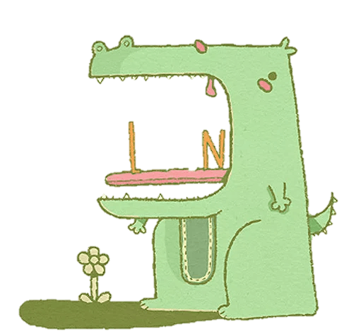
1. Câu chuyện được kể trong bài diễn ra khi nào? Ở đâu?
Diễn ra từ thuở xa xưa, trong rừng xanh sâu thẳm.
2. Chuyện gì xảy ra khiến bê vàng phải lang thang tìm cỏ?
Trả lời câu hỏi
Trời hạn hán, cỏ héo khô khiến bê vàng lang thang tìm cỏ.
3. Khi bê vàng quên đường về, dê trắng đã làm gì?
Khi bê vàng quên đường về, dê trắng chạy khắp nẻo đường gọi và tìm bạn.
4. Nêu cảm nghĩ của em về bê vàng và dê trắng?
Tình bạn của hai bạn rất đẹp và đáng quý.

Slide 28
Nội dung: Bài thơ thể hiện tình bạn cảm động giữa Bê Vàng và Dê Trắng

Slide 29
Luyện học thuộc lòng

Slide 30



Học thuộc lòng hai khổ thơ đầu
Tự xa xưa thuở nào
Trong rừng xanh sâu thẳm.
Đôi bạn sống bên nhau
Bê Vàng và Dê Trắng.
Một năm, trời hạn hán
Suối cạn, cỏ héo khô.
Lấy gì nuôi đôi bạn
Chờ mưa đến bao giờ?
Tự xa xưa thuở nào
Trong rừng xanh sâu thẳm.
Đôi bạn sống bên nhau
Bê Vàng và Dê Trắng.
Một năm, trời hạn hán
Suối cạn, cỏ héo khô.
Lấy gì nuôi đôi bạn
Chờ mưa đến bao giờ?
Tực lấm tấm
Trong lẫn màu lá xanh
Đôi nay bừng lửa thẫm
Bê rực cháy trên cành.
Một ơi! Sao mà nhanh!
Suối nở nghìn mắt lửa,
Lấy dãy phố nhà mình,
Chờ trời hoa phượng đỏ.

Slide 31
Luyện tập theo văn bản

Slide 32
Gọi bạn
Tự xa xưa thuở nào,
Trong rừng xanh sâu thẳm.
Đôi bạn sống bên nhau,
Bê Vàng và Dê Trắng.
Một năm, trời hạn hán,
Suối cạn, cỏ héo khô.
Lấy gì nuôi đôi bạn,
Chờ mưa đến bao giờ?
Bê Vàng đi tìm cỏ,
Lang thang quên đường về.
Dê Trắng thương bạn quá,
Chạy khắp nẻo tìm Bê.
Đến bây giờ Dê Trắng,
Vẫn gọi hoài: “Bê! Bê!”
1. Tìm từ ngữ chỉ tâm trạng của dê trắng khi không thấy bạn trở về?

Slide 33
Vở Tiếng Việt
Thứ hai ngày 8 tháng 11 năm 2021
Tiếng Việt
Đọc: Bài 17: Gọi bạn
Bài 1:
Từ ngữ thể hiện tâm trạng của dê trắng khi không
thấy bạn trở về là:
thương bạn quá.

Slide 34
2. Đóng vai 1 người bạn trong rừng nói lời an ủi dê trắng
Mình biết là dê trắng đang rất buồn và nhớ bê vàng. Bạn đừng buồn nữa nhé! Bê vàng sẽ sớm tìm được đường về thôi.

Slide 35



ĐỊNH HƯỚNG HỌC TẬP TIẾP THEO

